Slide 1


Slide 2
Capítulo 6
Controle eletrônico – dispositivos e circuitos

Slide 3
INTRODUÇÃO
Retificador controlado de silício
Dispositivos de onda completa
Realimentação em circuitos de controle
Busca de problemas

Slide 4
Este circuito de dois transistores
é estável nos dois estados.
Q₁
Q₂
No estado
Fora do estado

Slide 5
Uma estrutura de quatro camadas substituirá
o circuito de dois transmissores.
}
{
p
Q₁
n
Q₁
p
Q₂
n
Q₂

Slide 6
Retificador controlado de silício (SCR)
Anodo
Anodo
Anodo
p
Q₁
n
p
Gatilho
Gatilho
Gatilho
n
Q₂
Catodo
Catodo
Catodo

Slide 7
O SCR pode ser ligado em seu terminal de gatilho.
Com uma fonte CC,
o SCR permanece
ligado após
engatilhado.
Carga
Anodo
Catodo
Gatilho
Corrente de carga
O pulso de gatilho
ocorre aqui
Tempo

Slide 8
Com uma fonte CA,
o SCR é desligado
no
cruzamento por
zero.
Carga
Anodo
Catodo
Gatilho
desligado
ligado
Corrente
da fonte
O pulso de gatilho
ocorre aqui
Tempo
Desliga aqui

Slide 9
O gatilho pode ser
disparado
para cada
semicido positivo.
Carga
Anodo
Catodo
Gatilho
Corrente
da fonte
Tempo

Slide 10
A corrente de carga
média pode ser
diminuída
após engatilhamento
do SCR.
Carga
Anodo
Catodo
Gatilho
Carga de corrente
Tempo

Slide 11
…. e depois.
Carga
Anodo
Catodo
Gatilho
Carga de corrente
Tempo

Slide 12
…. ou de forma
alguma.
Carga
Anodo
Catodo
Gatilho
Carga de corrente
Sem pulsos de gatilho: I_{Carga} = 0
0
Tempo

Slide 13
Um retificador de onda completa
Permite o uso das duas alternâncias.
Carga
Gatilho
Retificador
ponte
Corrente
de carga

Slide 14
Carga
Dois SCRs podem fornecer
controle de onda completa.
Pulso de gatilho
anterior para potência
completa
Controle de gatilho
posterior para baixa
potência

Slide 15
O TRIAC fornece o controle de ambas as alternâncias de CA .
Carga
Terminal principal 2
Gatilho
Terminal principal 1
Acionamento
do gatilho antes
Acionamento
do gatilho depois

Slide 16
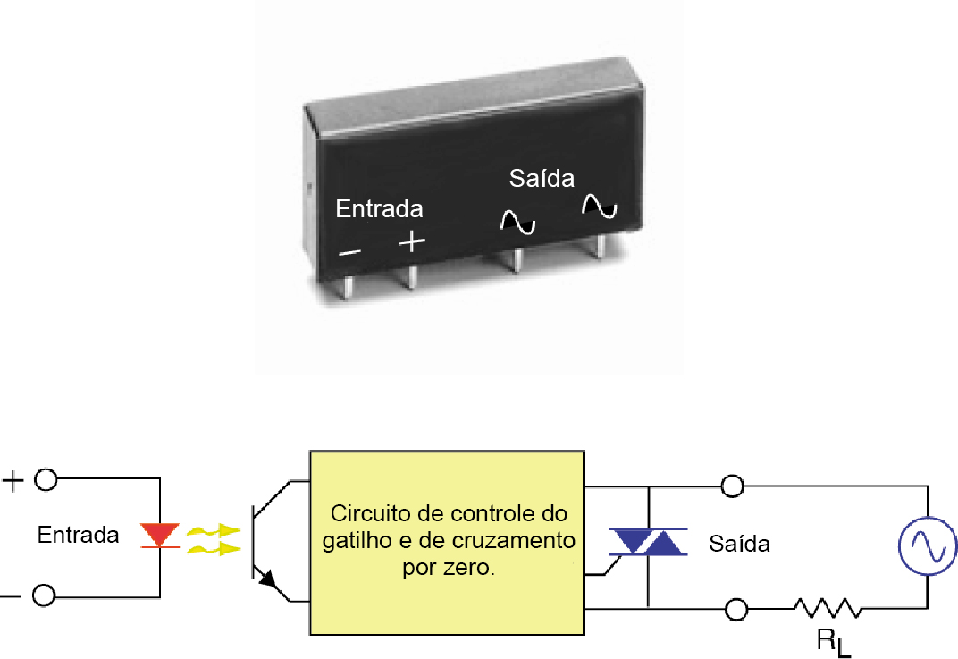
Um relés de estado sólido fornece isolação óptica.

Slide 17
Curvas características volt-ampère de um diac
+I
V_{P}+
-V
+V
V_{P}-
-I

Slide 18
Um circuito de controle diac-triac
Carga
Diminuir R
irá acionar
o gatilho
do triac
antes.

Slide 19
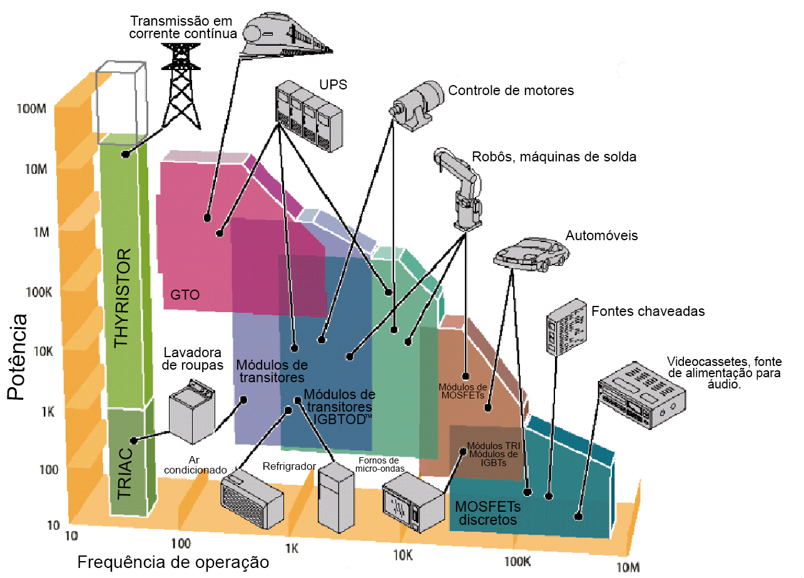
Ilustração cortesia Powerex, Inc.

Slide 20
Quiz sobre tiristor
Os três terminais de um SCR são o anodo,
catodo e o _________.
gatilho
O desligamento do SCR em circuitos CA ocorre
no cruzamento __________ .
zero
Em um controle de CA, o potencial de carga
aumenta pelo acionamento do gatilho
do SCR ______ no ciclo.
mais cedo
O equivalente de dispositivo de duas SCRs para
controle completo de onda é o _______.
triac
O diodo que frequentemente engatilha os triacs
é o _________.
diac

Slide 21
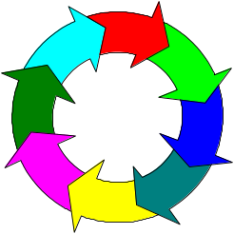
Servomecanismos usam realimentação negativa
para controlar a velocidade e/ou posição.
V_{REF}
Realimentação negativa
Tacômetro
Amplificador
de Erro
Motor
Conjunto
de
velocidade
Se a carga mecânica muda, fazendo com que a velocidade
mude, o amplificador de erro responderá ao
ajustar o motor de acionamento para reduzir a mudança.

Slide 22
V_{REF}
Amplificador
de Erro
Motor
Conjunto
de
posição
Caixa de
transmissão
V_{REF}
Neste servo,
as engrenagens guiam um
resistor variável
para fornecer
realimentação de posição.
Realimentação

Slide 23
Suponha, no tempo t₁, que um servo é
comandado para uma nova posição.
Esta é a resposta ideal
Posição
Tempo
t₁

Slide 24
Esta é a resposta criticamente amortecida.
Posição
Tempo
t₁

Slide 25
Esta é a resposta sobreamortecida.
Posição
Tempo
t₁

Slide 26
Esta é a resposta subamortecida.
Posição
Tempo
t₁

Slide 27
Sintonizar um servomecanismo envolve
ajustar o ganho de malha e a fase
para atingir a melhor resposta.
Posição
Tempo
Qual é a melhor resposta?

Slide 28
Busca de problemas
SCRs podem falhar em circuito aberto ou em curto-circuito.
Um SCR em curto indica que a potência na carga está completa.
Um SCR aberto indica que não há potência na carga.
Um circuito de disparo defeituoso pode produzir tanta potência completa como potência nenhuma.
A busca de problemas em TRIAC é a mesma coisa.

Slide 29
Busca de Problemas de Servo
Problemas mecânicos podem ser confundidos com falhas elétricas.
O deslizamento e o jogo mecânico excessivo podem causar vários sintomas e devem ser eliminados antes da sintonização e da busca de problemas.
A resposta subamortecida é frequentemente
causada por ganho excessivo.
A resposta sobreamortecida é frequentemente
causada por ganho insuficiente.

Slide 30
Quiz sobre servo
realimentação
Servos usam _____________ negativa para controlar a posição ou velocidade.
Quando a resposta do servo é lenta, a resposta é _________________.
Quando a resposta do servo é oscilatória, a resposta é _______________.
A resposta sobreamortecida pode ser causada por ganho ____________ .
A resposta subamortecida pode ser causada por ganho ___________ .
sobreamortecida
subamortecida
insuficiente
excessivo

Slide 31
REVISÃO
Retificador controlado de silício
Dispositivos de onda completa
Realimentação em circuitos de controle
Busca de problemas

